Slide 1
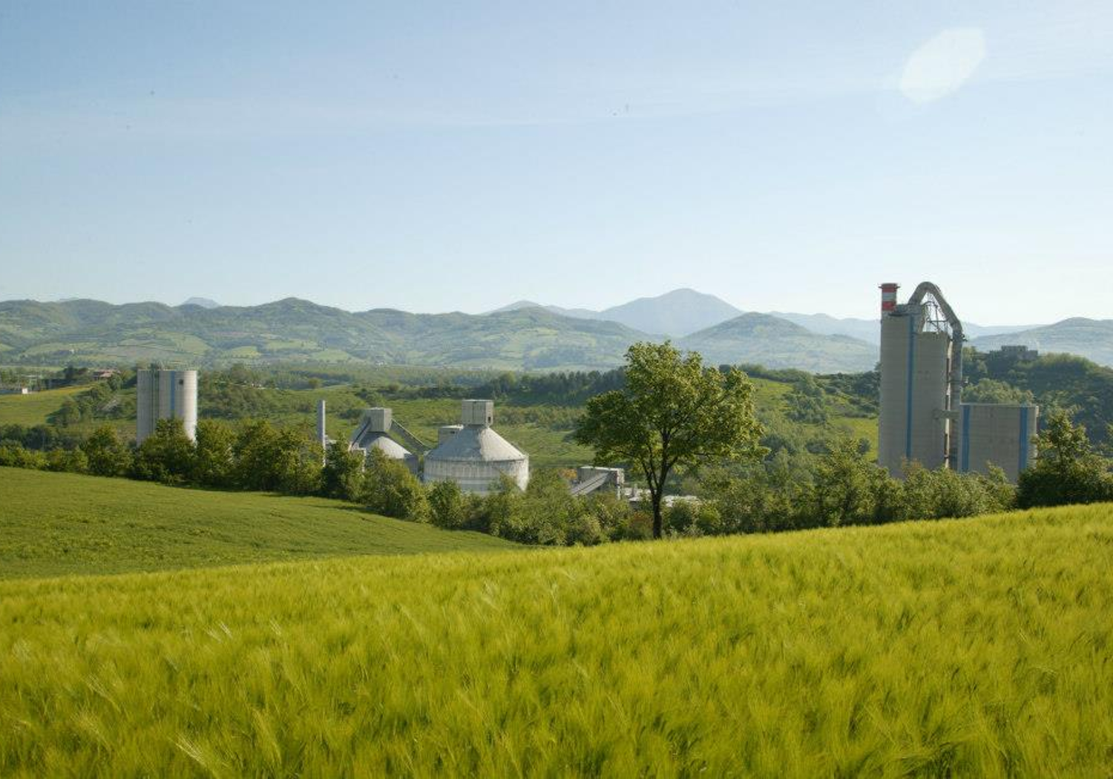
Gestione dell’energia in un impianto industriale del territorio
Scheggia, 25 settembre 2026
Ing. Pier Federico Baldinucci

Slide 2

Principali parametri di un impianto di produzione
Dati di produzione
  Produzione: 1.000.000 tonn/anno
Materia prima: ~ 200 tonn/ora
  Stoccaggi: ~ 100.000 tonn
Consumi elettrici
    Potenza installata:
    ~ 25 Mw
    Consumo specifico:
    ~125 Kwh/ ton di cemento
    Consumo annuo:
    ~125.000 MWh
Consumi termici
    Consumo specifico:
    100 kg/ton cemento
    Circa 12 tonn/ora
    Consumi annui:
    ~ 100.000 ton
    (~2,6 *10⁹ KJ)

Slide 3

Risparmio Energetico
“Il risparmio energetico è la migliore energia alternativa”
Questa la regola che Colacem applica utilizzando le più avanzate tecnologie

Slide 4
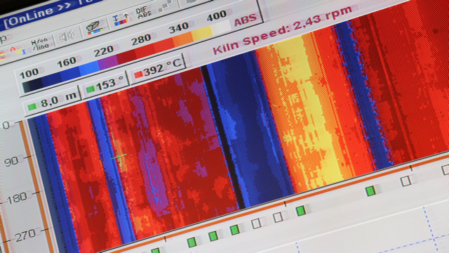
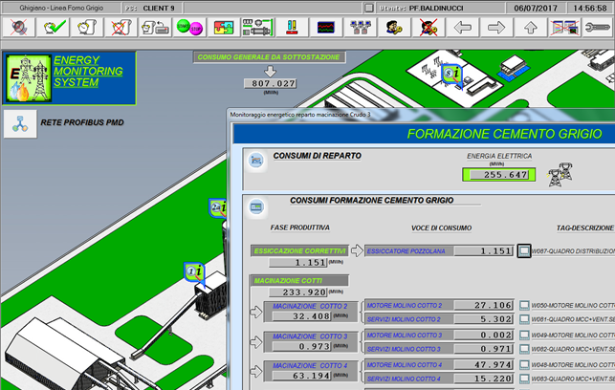
Analisi dei Consumi
Consumi termici
Consumi elettrici

Slide 5
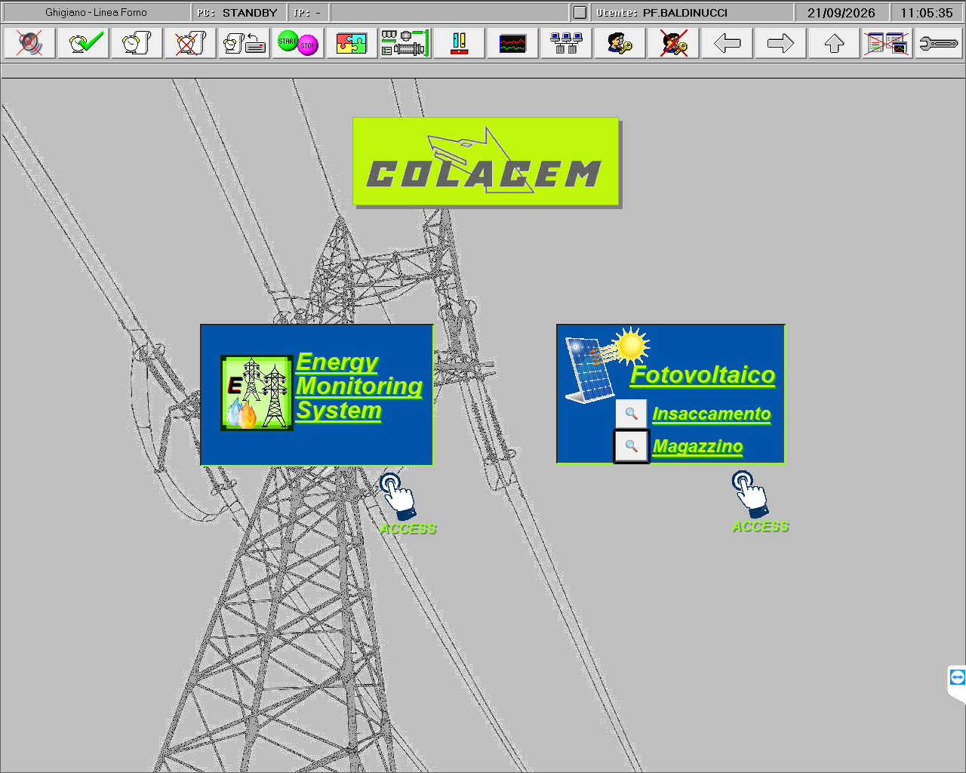
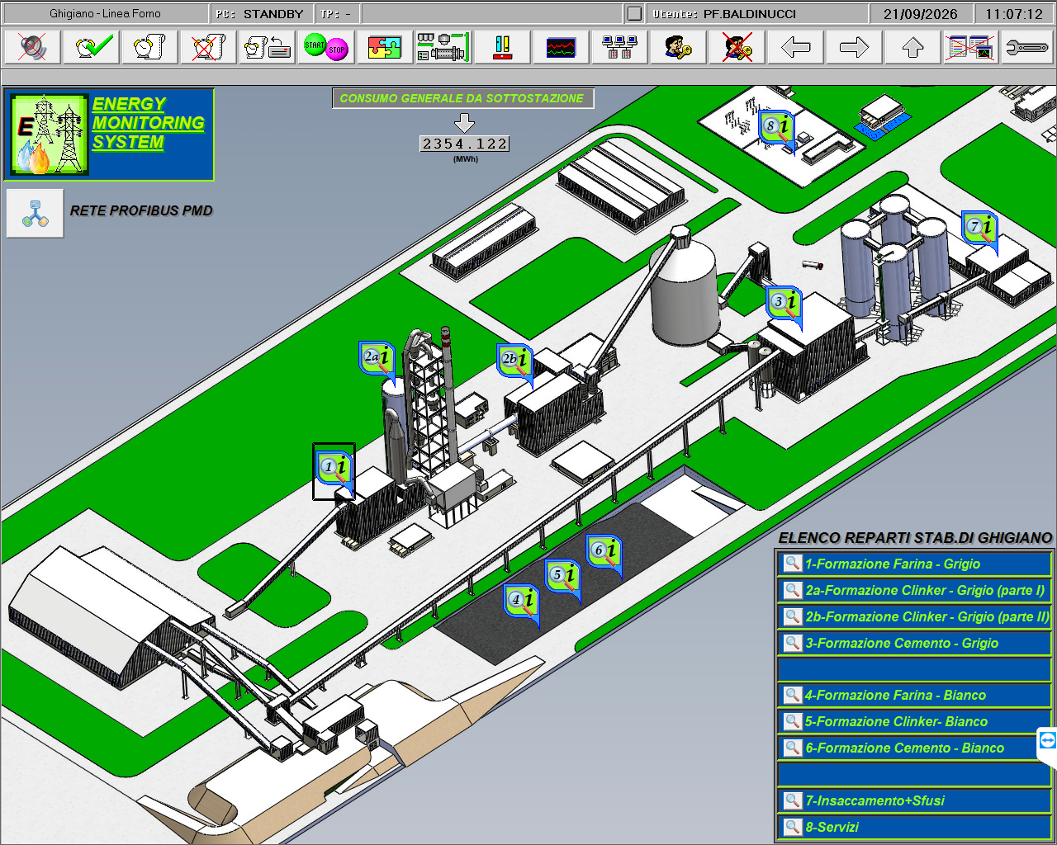
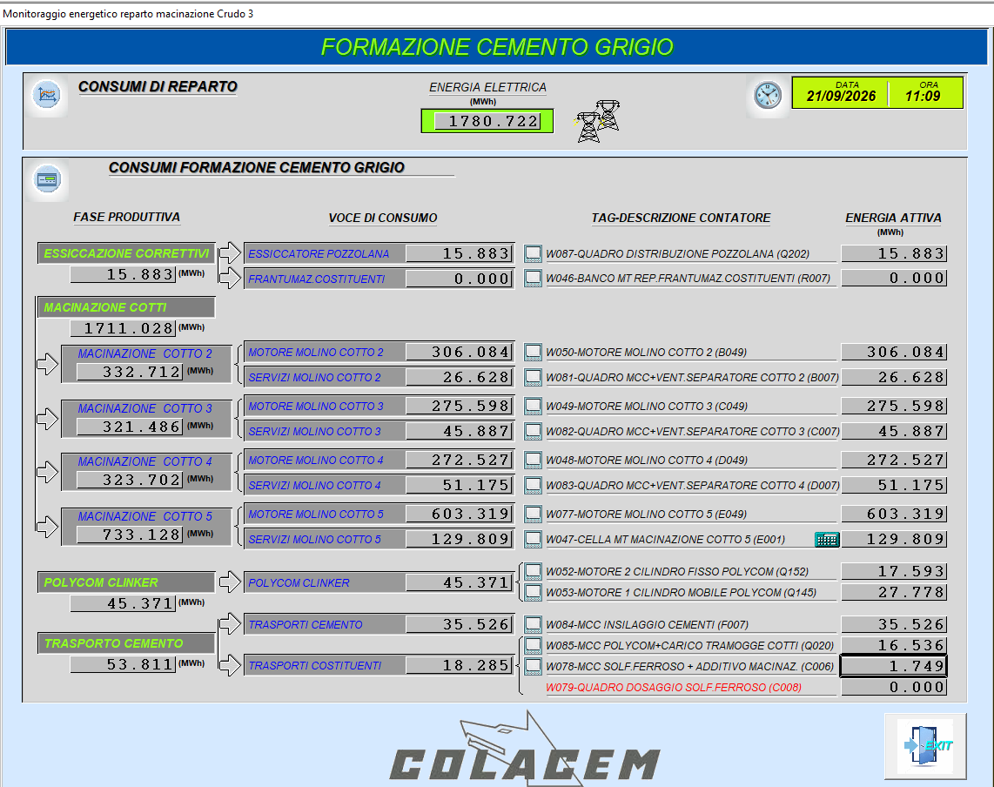
Sistema per l’analisi dei consumi elettrici

Slide 6



Abbattimento dei costi energetici :
Utilizzo di energie alternative
Utilizzo di materie prime alternative
Ottimizzazione dei contratti di fornitura
………………………………………
La maniera più efficiente per ridurre i costi energetici è quella di ridurre i consumi
Il risparmio di energia si riflette automaticamente in un minore impatto sull’ambiente

Slide 7
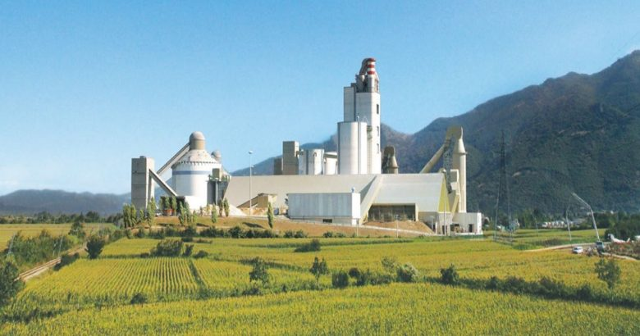

Partnership Enel X: WHRS (Waste Heat Recovery System)
Installazione di un impianto a Ciclo Rankine per la produzione di energia elettrica per autoconsumo attraverso il recupero del calore residuo proveniente dalla griglia di raffreddamento del clinker
Il sistema prevede di utilizzare tale calore conferendolo a un sistema a turbina di tipo ORC (Organic Rankine Cycle) con il quale si potranno produrre da 2 a 3 MW elettrici, con circa 6.000 t/a di CO2 risparmiata (scop 2)

Slide 8
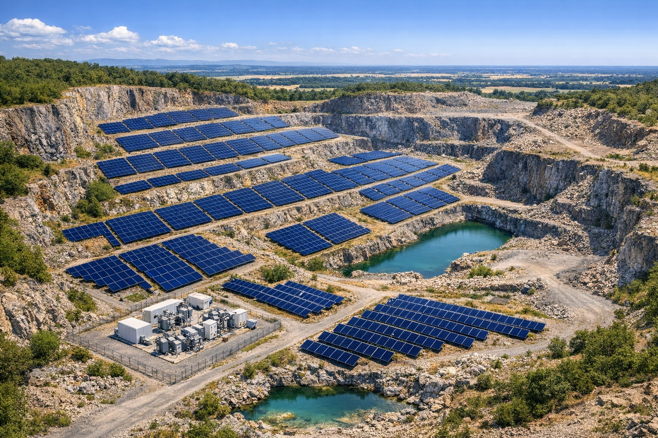
Impianti fotovoltaici
FUNZIONANTI
Coperture Ghigiano circa 1 MWp
Coperture Caravate circa 1 MWp
Palenque circa 1,5 MWp
IN CORSO DI REALIZZAZIONE
Ghigiano 7,2 MWp
Ragusa 5,4 MWp
Pozzallo 7,8 MWp
Spoleto 7,2 MWp
Palenque 14,5 MWp

Slide 9
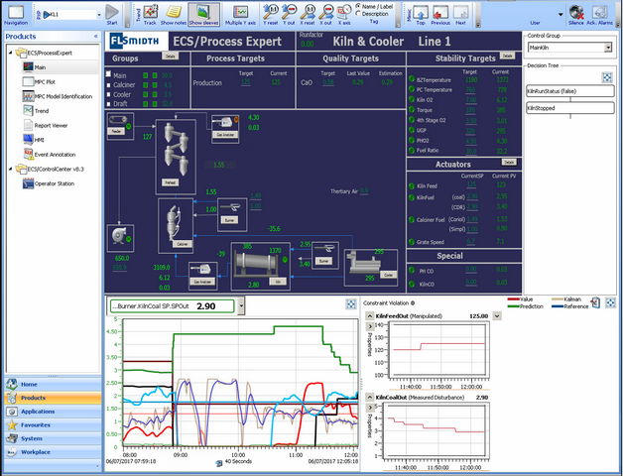
Sistemi Intelligenti per la gestione del processo
Gestione degli impianti di cottura:
Utilizzo di tecniche di intelligenza artificiale

Slide 10
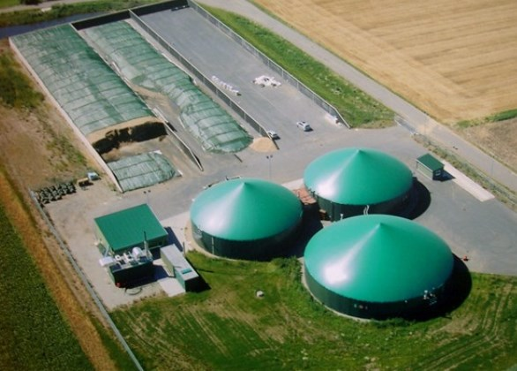
Impianto a biomasse per produzione di biogas
Progetto su azienda agraria di Poggiovalle che prevedeva l’installazione di un impianto per la produzione di energia elettrica (1MW)
Stoppato per interruzione della produzione di latte e dismissione della stalla

Slide 11
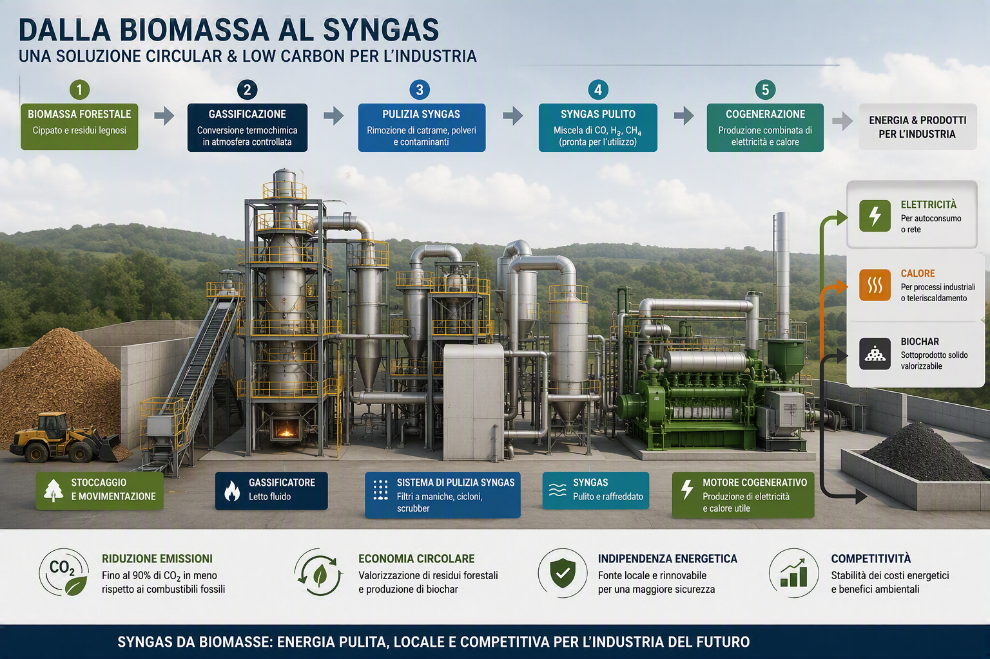
Per sostituire tutto il combustibile utilizzato sarebbero necessarie circa 34 ton/ora di cippato.
Anche una sostituzione del 10% richiederebbe una quantità di cippato di 3,4 t/h, quantità difficile da reperire.
Valutazioni utilizzo cippato in cementeria

Slide 12
Gestione dell’energia in un impianto industriale del territorio
Ing. Pier Federico Baldinucci

